Slide 1
Часть 6: Протоколы канального уровня
Автор – Holger Karl, перевод – А. В. Стромов

Slide 2
Задачи лекции – общие задачи канального уровня
Кадрирование – группировка последовательности бит в пакеты/кадры
  Важны формат и размер кадров.
Контроль (защита от) ошибок – нужно гарантировать доставку переданных бит и только их.
  Прямая (упреждающая) и обратная коррекция ошибок.
Управление потоком – позволяет избежать перегрузки «медленного» приёмника «быстрым» передатчиком.
Управление соединением – обнаружение и управление связями с соседями.
  Позволяет обращаться у соседним узлам не в любом случае, а только если имеется соединение с достаточным качеством передачи данных.
Основная задача – понять, как управляя различными параметрами, определяющие радиосвязь между соседними узлами обеспечить между ними надёжный канал.

Slide 3
План
Контроль ошибок
Кадрирование
Управление соединением

Slide 4
Контроль ошибок
Контроль ошибок должен обеспечить передачу данных:
  безошибочно – доставить в точности переданные биты/пакеты;
  последовательно – доставить их в правильном порядке;
  без повторов – доставить их не более одного раза;
  без потерь – доставить их по крайней мере один раз.
Проблемы: замирания, помехи, потеря битовой синхронизации, …
  Всё это приводит к потере отдельных битов или их последовательностей.
  В беспроводных каналах вполне возможна очень высокая средняя вероятность ошибочного приема бита – до 10⁻² … 10⁻⁴ !
Методы решения проблемы
  Обратный контроль ошибок – автоматический запрос повторной передачи (ARQ).
  Прямой контроль ошибок – упреждающая коррекция ошибок с помощью избыточного кодирования (FEC).

Slide 5
Обратный контроль ошибок – автоматический запрос повторной передачи (ARQ)
Основная процедура (краткое изложение)
  Добавить к полезной информации заголовок (не обязательно перед ней).
  Вычислить контрольную сумму и добавить её в пакет
    Обычно используется контроль циклическим избыточным кодом (Cyclic redundancy check – CRC), обеспечивающий быстроту, малую избыточность и низкий коэффициент необнаруженных ошибок.
  Обеспечить обратный канал от получателя к отправителю.
    И отправить по нему подтверждающую или отрицающую успешный приём квитанцию.
  Отправитель с помощью таймера контролирует получение (или неполучение) квитанции
    По умолчанию предполагается, что пакет не доставлен.
    Как выбрать оптимальный параметры таймера ожидания?
  Если получатель делает вывод, что пакет принят неправильно, отправитель должен предать его повторно.
    Сколько таких попыток следует делать? И если это число ограничено, как получить наилучшие параметры работы протокола?

Slide 6
Стандартные протоколы ARQ
Перемежающийся бит – буферизируется по крайней мере один пакет, порядковый номе определяется одиночным битом.
Возврат на N – отсылается до N пакетов, и если пакет не подтверждается до истечения таймера, повторно передаются все неподтверждённые пакеты.
Выборочный повтор – по истечении таймера передаются только конкретные пакеты.

Slide 7
Как использовать подтверждения
Следует соблюдать осторожность при работе с подтверждениями с различных уровней
  Наличие подтверждения с MAC-уровня (например, S-MAC) не обязательно означает, что буфер канального уровня свободен.
  С другой стороны, одновременное использование подтверждений на MAC и канальном уровнях излишне.
Не стоит (обязательно) подтверждать приём каждого пакета – можно использовать общее подтверждение.
  Это даёт выигрыш по необходимому размеру буфера,
  и отпадает нужда в передаче большого количества отрицательных подтверждений.

Slide 8
Когда передавать повторно
Предположим, отправитель решил передать пакет повторно – но когда это сделать?
  В симметричном двоичном канале любой момент не лучше и не хуже других.
  В канале с замираниями нужно по возможности избегать плохих состояний канала – отложенная передача.
  С другой стороны, можно посылать повторяемые пакеты, например, в порядке очереди (используя многопользовательское раздаление).
Как долго ждать?
  Пример решения – зондирующий протокол.
  Идея: в зависимости от состояния канала используются 2 режима работы протокола: нормальный и зондирующий.
  При появлении ошибок переходим из нормального режима в зондирующий.
  В зондирующем режиме периодически передаются короткие пакеты, подтверждаемые приёмником. После успешного подтверждения – возвращаемся в нормальный режим.

Slide 9
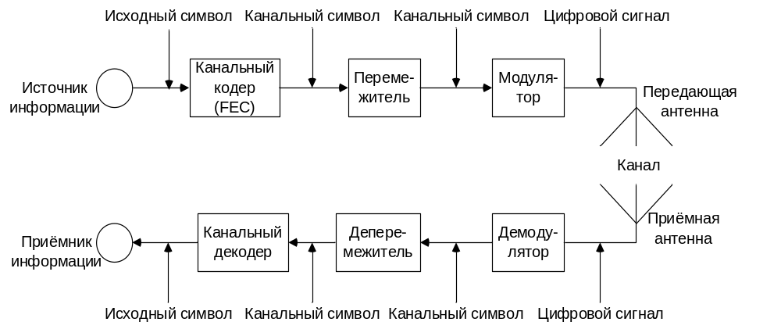
Упреждающий (прямой) контроль ошибок
Идея: в пакет добавляются дополнительные символы, обеспечивающие гарантированное исправление фиксированного числа ошибок.
  Дополнительно следует использовать перемежение: изменение порядка следования символов для устранения пакетных ошибок.

Slide 10
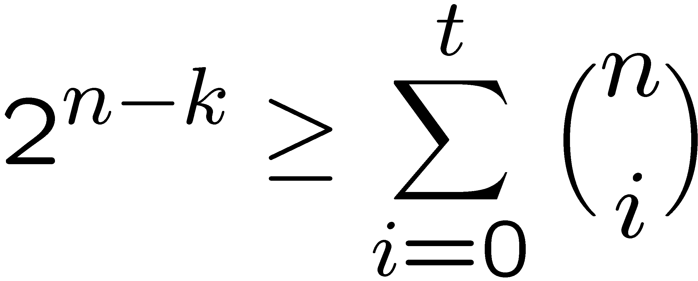
Блоковые коды, исправляющие ошибки
Уровень избыточности: блоки символов
  Блок: k p-ичных символов источника (вовсе не обязательно битов)
  Кодируется в n q-ичных канальных символа
Имеет место инъективное (однозначное) отображение (кодирование) p^{k} символов источника в q^{n} канальных символов
Кодовая скорость: (k*p) / (n*q)
  При p=q=2: кодовая скорость равна k/n.
Для p=q=2: справедлива граница Хэмминга – код может исправить не более t битовых ошибок только если
  Однако факт наличия тройки (n,k,t), удовлетворяющей данному условию вовсе не означает существования реального кода с этими параметрами.

Slide 11
Распространённые блоковые коды
Популярные примеры:
  Коды Рида-Соломона (Reed-Solomon codes – RS);
  Коды Боуза-Чоудхури-Хоквингема (Bose-Chaudhuri-Hocquenghem codes – BCH).
Энергозтраты
  Например, энергозатратами при кодировании с помощью БЧХ можно пренебречь (используется простой линейный регистр сдвига с обратными связями).
  При декодировании БЧХ – энергозатраты зависят от длины блока и расстояния Хэмминга (n, t на предыдущем слайде).
  Аналогично для кодов РС.

Slide 12
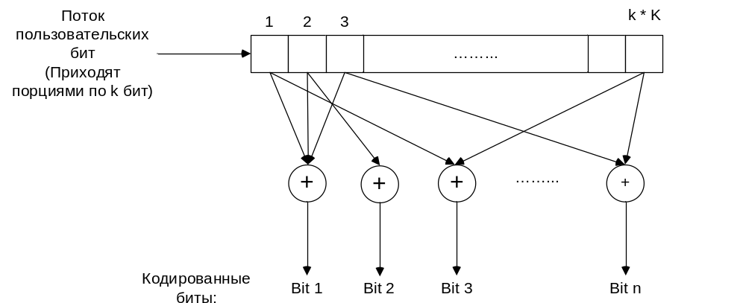
Свёрточные коды
Кодовая скорость: отношение k пользовательских бит отображаемых в n кодовых бит
Длина кодового ограничения K определяет эффективность кодирования.
Энергозатраты
  Кодирование - малозатратно
  Декодирование: при использовании алгоритма Витерби затраты энергии и памяти при росте длины кодового ограничения увеличиваются экспоненциально!

Slide 13
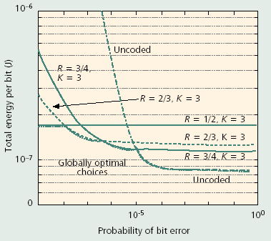
Энергопотребление свёрточных кодов
Выигрыш между энергией, затраченной на кодирование и уменьшением мощности передатчика (coding gain – эффективность кодирования, буквально «коэффициент усиления кода»)
Вообще говоря, блоковые коды демонстрируют большую энергоэффек-тивность.
ОСТАТОЧНАЯ вероятность битовой ошибки!

Slide 14
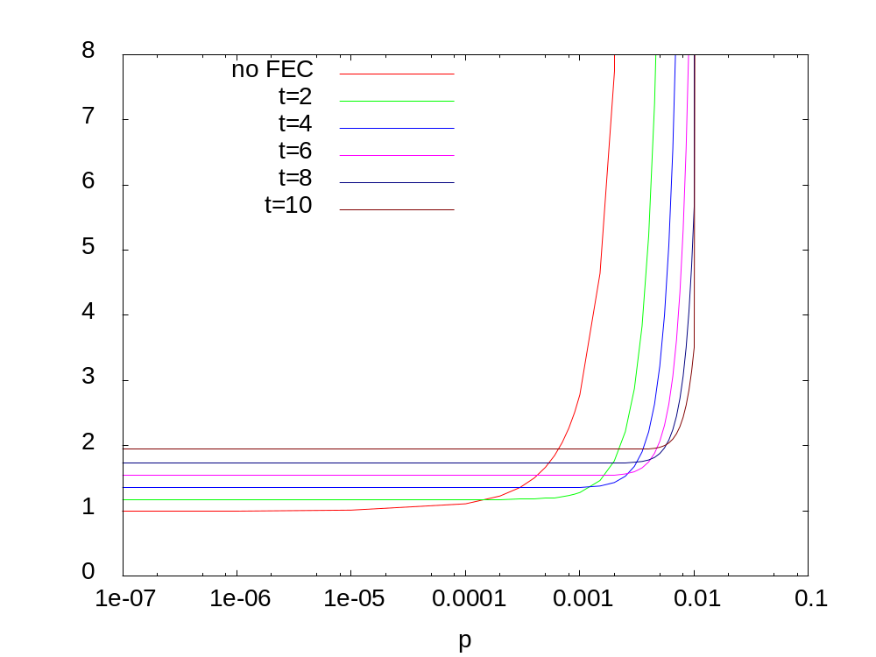
Сравнение: FEC и ARQ
t: объём исправляемых ошибок
FEC
  Постоянный объём избыточных данных для любого пакета.
  Сложно (или невозможно) адаптироваться к изменяющимся характеристсикам канала.
ARQ
  Избыточность появляется только при возникновении ошибки (за исключением подтверждений, они нужны всегда)
Обе схемы полезны, выбор зависит от условий. Возможна и гибридная схема.
Relative energy consumption
БЧХ + неограниченное количество повторов

Slide 15
Управление мощностью на канальном уровне
Опосредованно управляемый параметр – мощность передачи.
  Высокая мощность – низкая частота появления ошибок: FEC/ARQ почти не нужны.
  Низкая мощность – высокая частота появления ошибок: нужен высокоэффективный упреждающий контроль ошибок.
Сложность оценки выигрыша.

Slide 16
План
Контроль ошибок
Кадрирование
Управление соединением

Slide 17
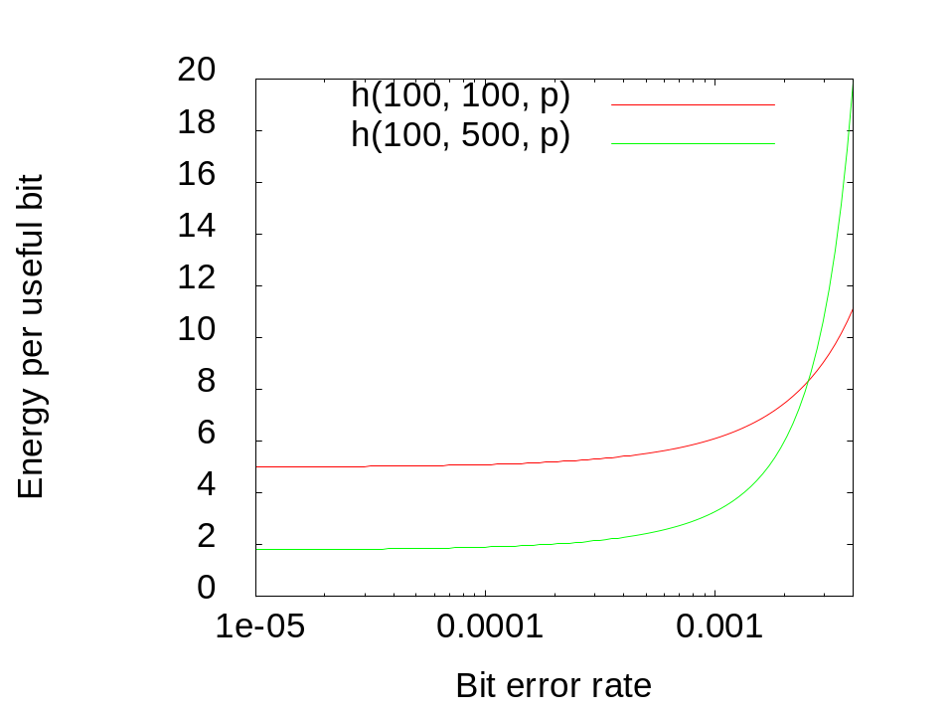
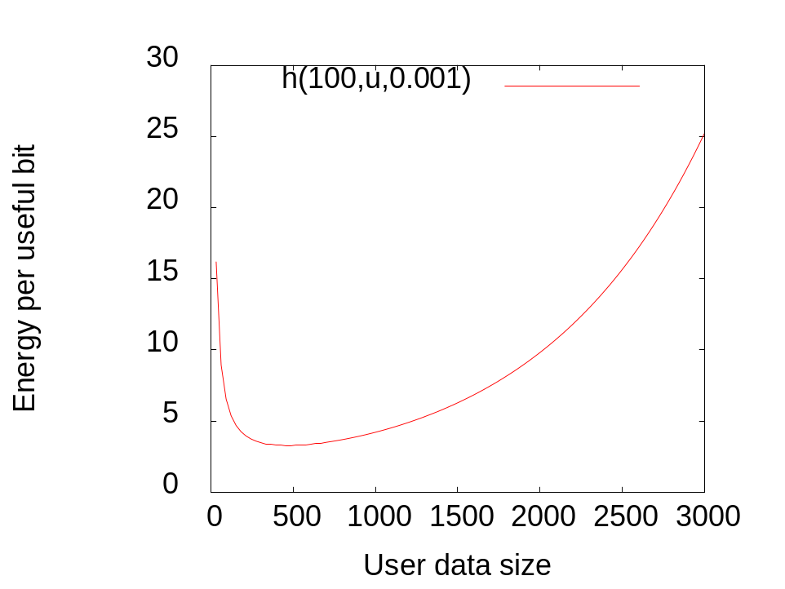
Размер кадра, пакета
Маленькие пакеты – низкий уровень пакетных ошибок, но высокие издержки пакетирования.
Большие пакеты – высокий уровень пакетных ошибок, но низкие издержки пакетирования.
Зависимость частоты битовых ошибок от энергозатрат на переданный бит.
Обозначение: h(избыточность, объём пользовательской информации, BER)

Slide 18
Динамически изменяемая, адаптивная длина кадра
Для известной частота появления ошибочных битов (BER) легко определить оптимальную длительность кадра.
Вопрос: как оценить BER?
  Собирать данные о состоянии канала на приёмнике (индикация уровня принимаемого сигнала (RSSI), данные FEC декодера, …)
  Пример: Использовать количество попыток T, потребовавшееся для передачи последних M пакетов как оценку частоты пакетных ошибок (в предположении наличия двоичного симметричного канала).
Ещё вопрос: «срок годности» результатов наблюдений/ когда они устареют?
  Как правило, доверия заслуживают только самые «свежие» данные.

Slide 19
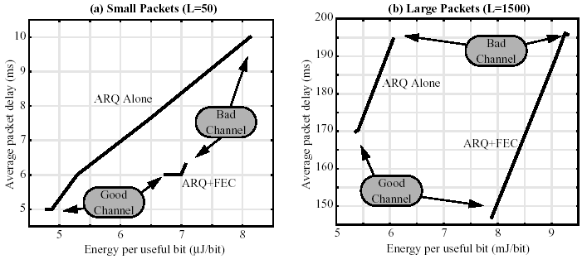
Собираем всё вместе: ARQ, FEC и оптимизация длины кадров
Используя ARQ, FEC (как блоковые, так и свёрточные коды), оптимизируем длину кадра для канала с рэлеевскими замираниями.

Slide 20
План
Контроль ошибок
Кадрирование
Управление соединением

Slide 21
Управление соединением
Цель: решить, с кем из соседей, которые могут быть более или менее доступны, нужно устанавливать соединение.
  Проблемы – постоянное изменение качества канала связи «стоимость» связи с удалёнными узлами должна быть более высокой, подверженность оценок качества ошибкам, и их вероятностный характер.
Формирование таблицы соседей для каждого узла
  Частично автоматически строится протоколом MAC уровня.

Slide 22
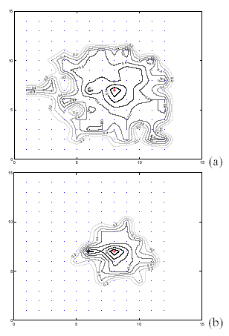
Характеристики качества каналов
Ожидаемая простая круговая форма «области связи» – не реалистична.
Вместо этого:
  Связь между расстоянием и частотой ошибок – слабая; уровни равных частот ошибок не круговые а неправильные.
  Часто (до 15%) встречаются ассиметричные каналы.
  Очень короткие периоды постоянства частоты появления ошибочных пакетов (PER) даже для неподвижных узлов.

Slide 23
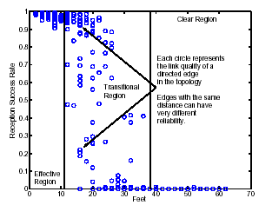
Три области связи
Область эффективной связи: PER строго < 10%
Промежуточная область: всё, что в середине, PER сильно меняется даже для узлов на одинаковом расстоянии.
Чистая («плохая») область: PER более 90%

Slide 24
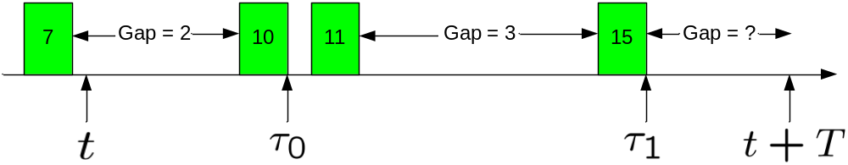
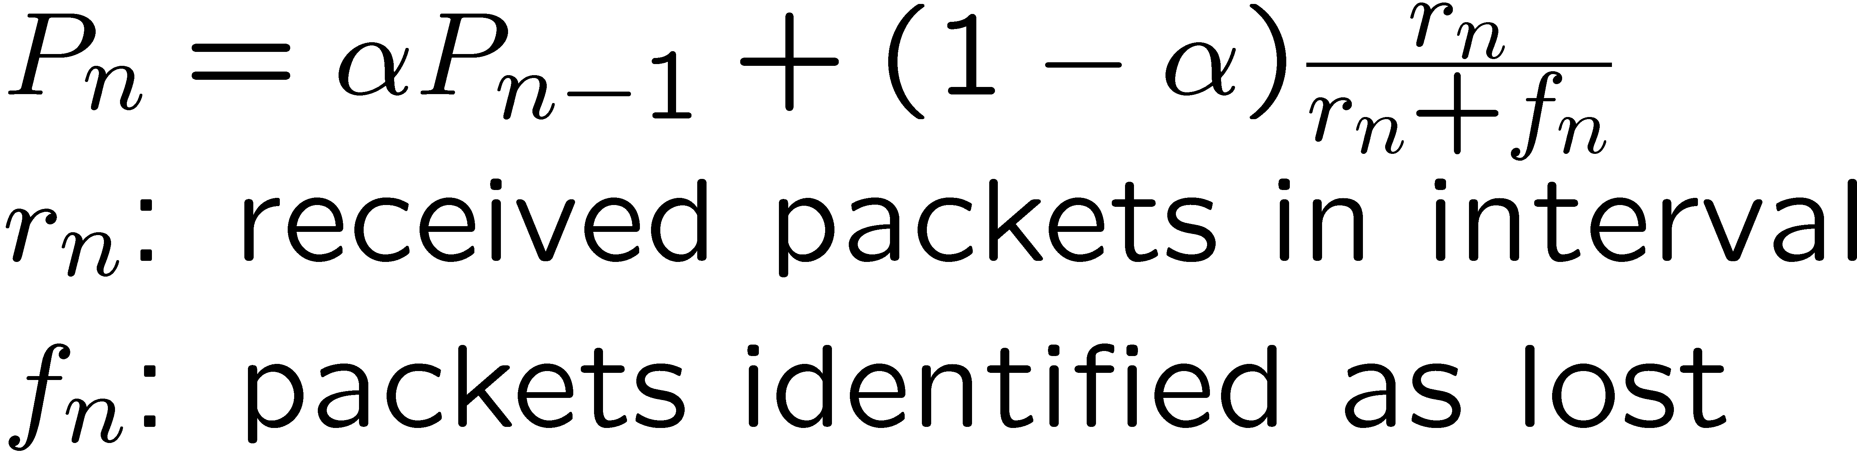
Оценка качества канала
Как получить оценка немедленно / в полевых условиях / текущего состояния канала?
Требования
  Точность – оценка должна давать статистически верный результат.
  Быстрота – оценка должна быстро реагировать на изменения канала.
  Стабильность – оценка не должна реагировать на кратковременные изменения состояния канала.
  Эффективность – выбор использования активного или пассивного метода получения оценки.
Пример:
WMEWMA
(оценка только
на фиксированных
интервалах)

Slide 25
Выводы
Канальный уровень сочетает традиционные механизмы
  Кадрирование, синхронизацию пакетов, управление скоростью потока данных
с решением конкретных вопросов
  Тщательный выбор механизма контроля ошибок, с учётом необходимости выбора между FEC и ARQ с учётом мощности излучения, размера пакетов и т. д.
  Оценка канала и его параметры.

